Slide 1
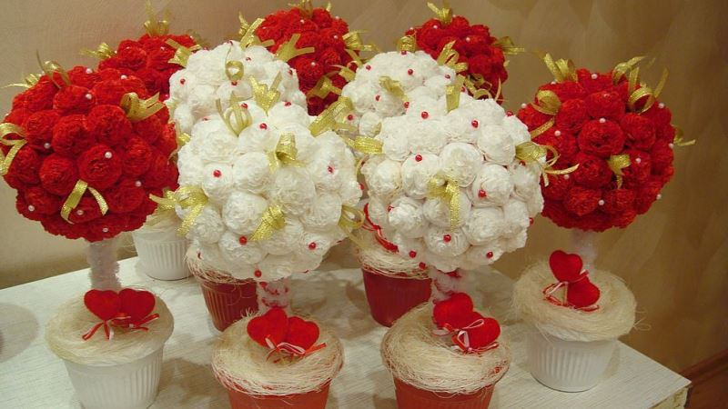
Дерево счастья
ГУ ЯО «Рыбинский детский дом»
Педагог дополнительного образования
Соколова Татьяна Владимировна
2017 год

Slide 2
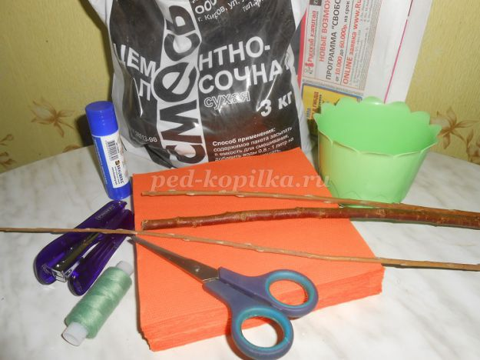
Материалы для работы:
Цветочный горшок или кашпо
Гипс или цемент
Палочка для суши или веточка
Атласные ленты
Газета
Скотч
Клей
Цветные бумажные салфетки
Степлер
Скобы для степлера
Клеевой пистолет
Бусины
Упаковка от цветов (травка)
Элементы декора

Slide 3
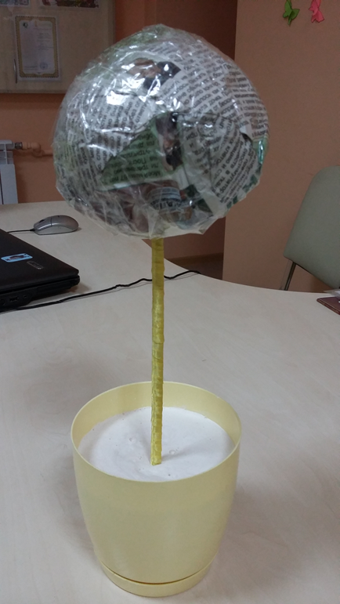
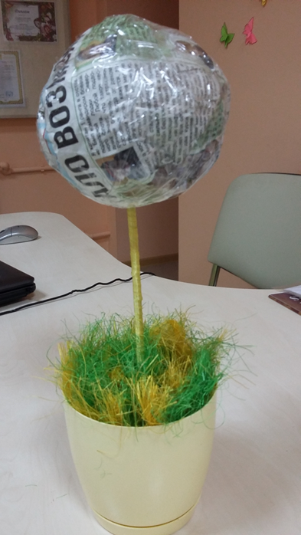
Из бумаги и газет делаем шар, обматываем скотчем.
Палочку или ветку обматываем атласной лентой.
В шаре делаем отверстие и приклеиваем ствол.
В кашпо заливаем цемент или гипс.
В гипс ставим шар на палочке, ждем когда застынет.
К гипсу приклеиваем травку, заполняем все кашпо.

Slide 4
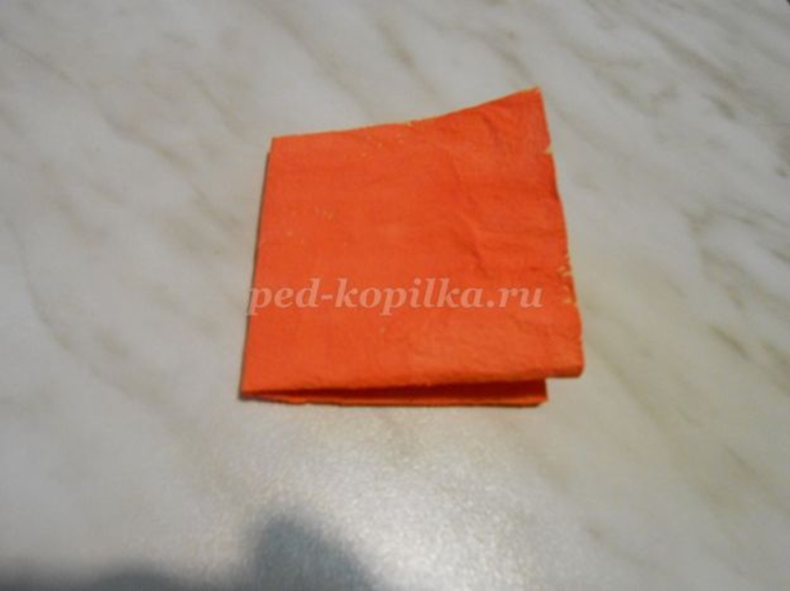
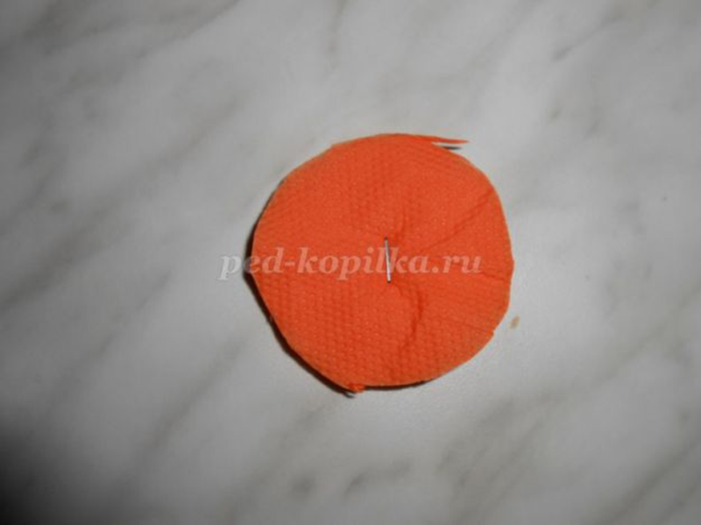
Берем салфетку, складываем пополам и еще раз пополам. По центру полученный квадратик скрепляем степлером. Из квадрата вырезаем кружок (срезаем дугой уголки квадрата).

Slide 5
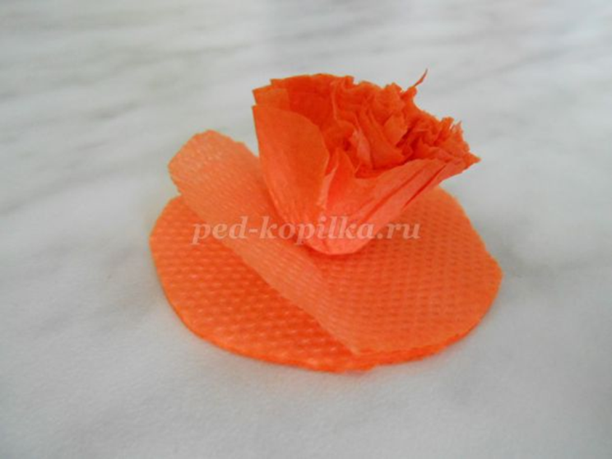
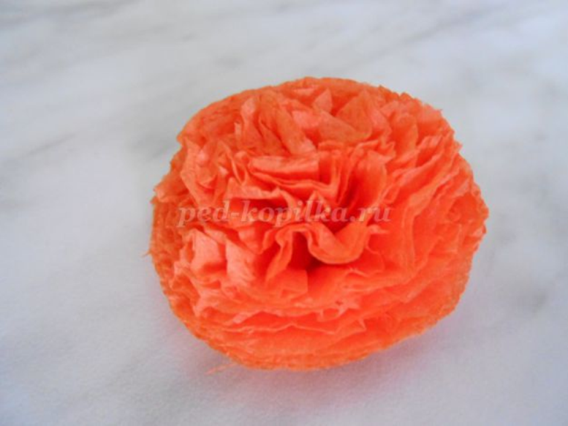
Берем верхний слой кружка, поднимем вверх и сжимаем его к центру произвольно. Таким способом сминаем все слоя друг за другом. Старайтесь, чтобы следующий слой не повторял форму предыдущего, так цветок получится пышнее. Расправляем лепестки и цветок готов.

Slide 6
На топиарий потребуется 30-35 таких цветков (это будет зависеть от величины вашего газетного шарика и от густоты наклеивания цветов).

Slide 7
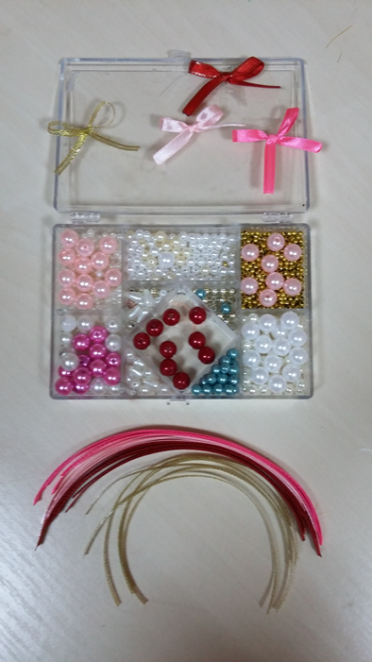
Цветы из салфеток приклеиваем к шару клеевым пистолетом с помощью взрослого. Из атласных лент делаем декор – бантики. Декорируем крону дерева бантиками и бусинами.

Slide 8
Дерево счастья готово

